Slide 1
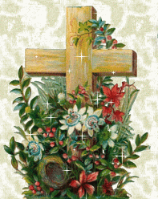

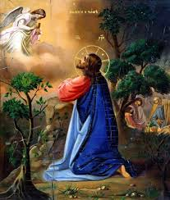
DESPRE RUGACIUNE

Slide 2
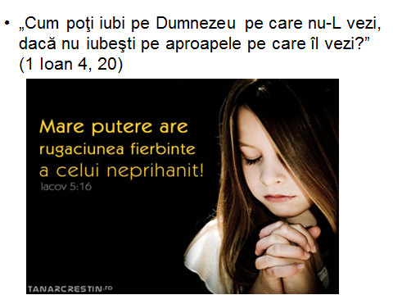

Slide 3
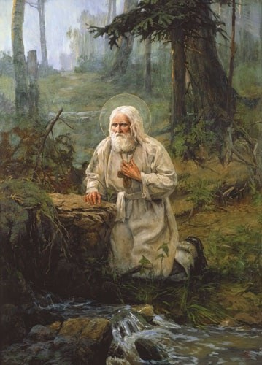




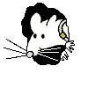
Se spune că era odată un om care se ruga mult lui Dumnezeu. Dar, într-o zi, pe când stătea el în genunchi şi se ruga, înconjurat de multe cărţi , un şoricel a ieşit dintr-o gaură, s-a apropiat de el şi a început să-i ronţăie talpa încălţămintei. Omul a făcut ochii mari şi a strigat furios la şoricel:

Slide 4
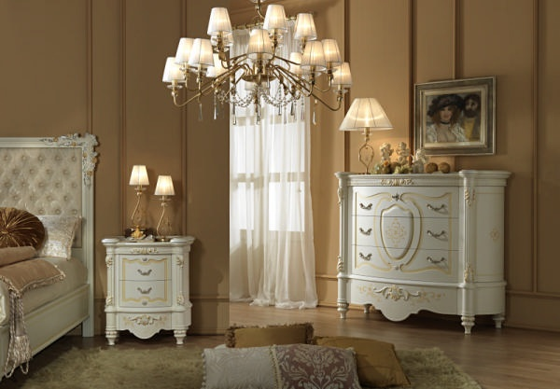
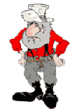

– De ce mă deranjezi de la rugăciune?
– Mi-e foame, a răspuns şoricelul.
Pleacă de aici, jivină scârboasă! a strigat omul. Acum vorbesc cu Dumnezeu, mă rog!
– Cum poţi să vorbeşti frumos cu Dumnezeu, i-a răspuns şoricelul, dacă nu ştii să vorbeşti frumos cu un şoricel neputincios?

Slide 5
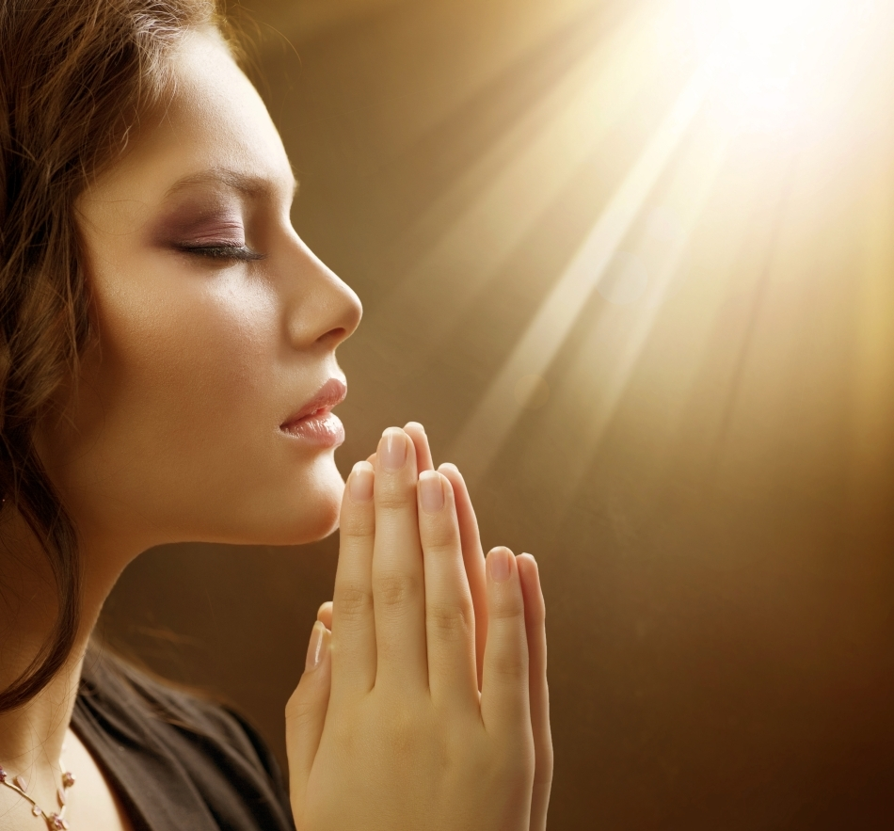
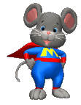
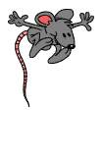

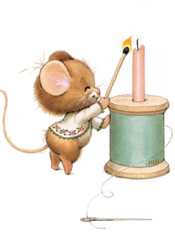




Aşadar, dacă vrem să ne asculte Dumnezeu rugăciunea, să fim atenţi cum vorbim cu şoriceii, iar dacă nu avem şoricei prin preajmă, să fim atenţi cum vorbim cu semenii, căci aceştia, dacă le vom vorbi urât, ne vor veni în gând la rugăciune şi nu ne vor da pace.

Slide 6

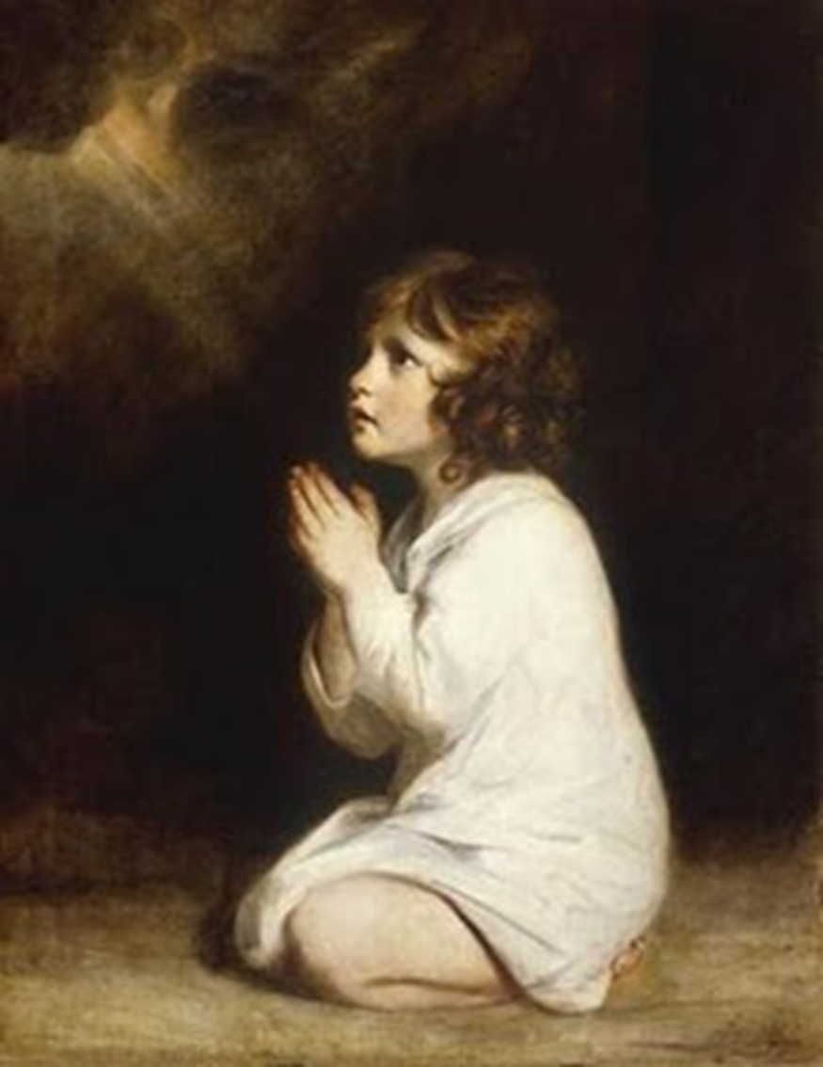
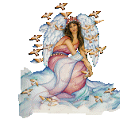
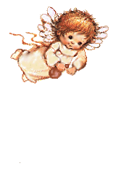
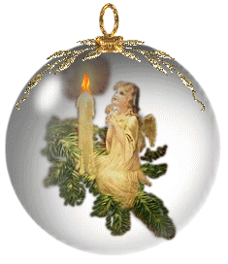
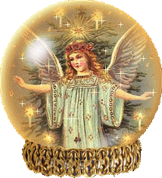
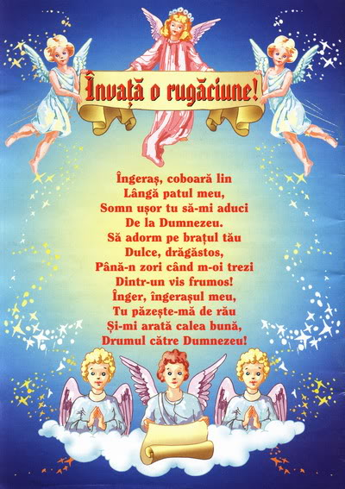

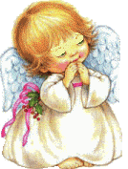

Slide 7
